Slide 1
Internet desde el MSX
Néstor Soriano (Konamiman)
http://www.konamiman.com
Notes:
Gracias por vernir
Quién soy
Qué voy a mostrar (primero, presentación; después, demo práctica)

Slide 2

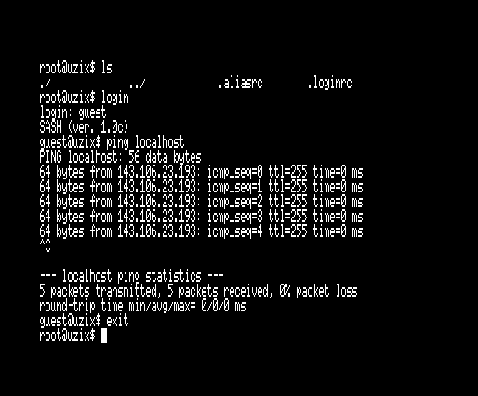
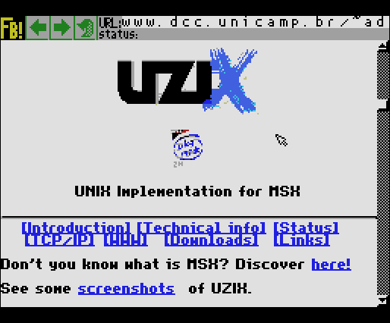
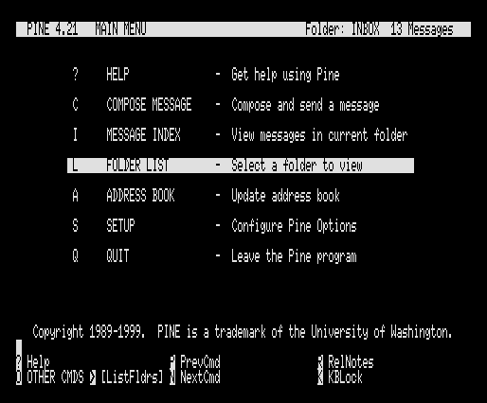
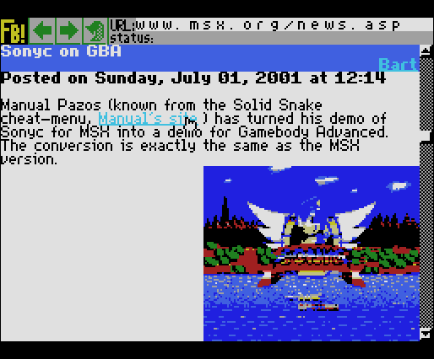
Los pioneros: UZIX
Desarrollado por Adriano C. R. da Cunha
Notes:
Mi software no es el primero que permite conectar un MSX a internet.
Uzix, implementación de Unix para MSX por A. Cunha.
Sobre el año 99
Nabegador web usando servidor proxy que simplifica HTML e imágenes

Slide 3
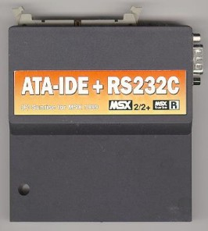
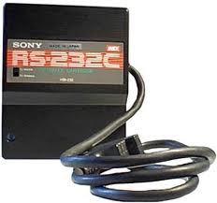
La saga InterNestor
2002: InterNestor Suite
PFC de ingeniería de telecomunicación
Pila TCP/IP con diseño modular (módulos intercambiables de acceso al hardware, nivel de enlace, nivel de red y nivel de transporte)
Módulos implementados: RS232, PPP, IP, TCP
64K de código + gestor de memoria para los datos
Requiere MSX con 256K RAM
Excesivamente lento
Notes:
Corría el año 2001 y yo estudiaba ing. Telecos.
Tenía que decidir proyecto: inet para MSX
Modelo OSI = Open Systems Interconnection.

Slide 4
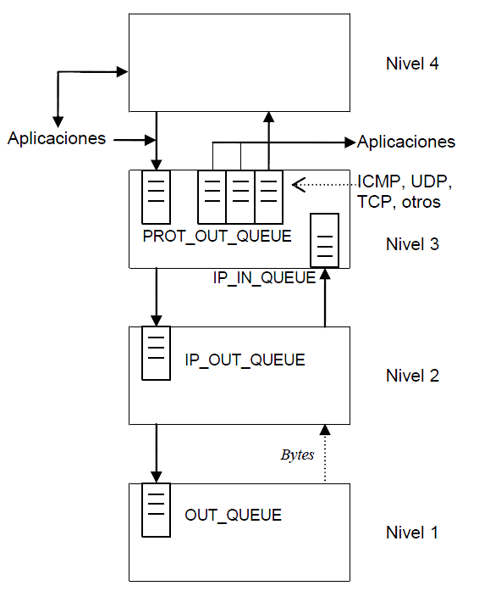
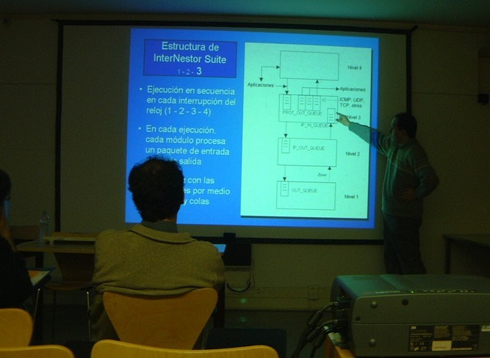
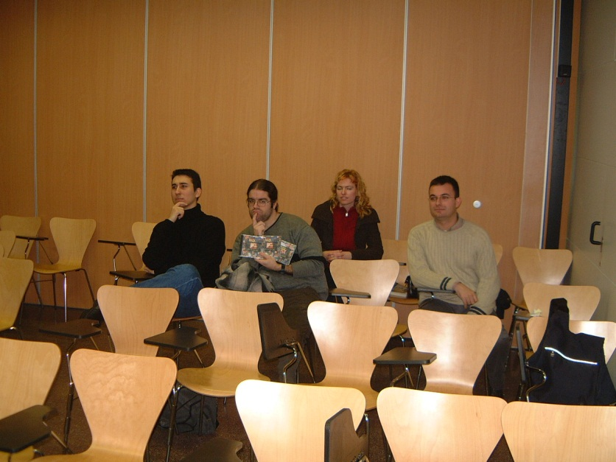

Slide 5
La saga InterNestor
2002: InterNestor Suite
2003: InterNestor Lite
Objetivo: reducir consumo de memoria y mejorar rendimiento
16K de código + 16K para datos
Para el mismo hardware que INS (RS232 + PPP)
API incompatible con INS

Slide 6
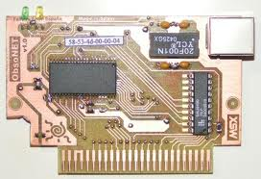
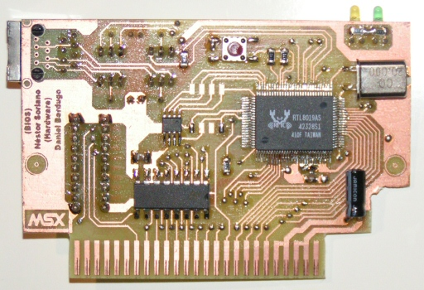
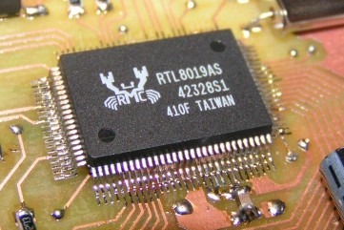
2004: ObsoNET
By Daniel Berdugo (hardware) & Néstor Soriano (BIOS)
Notes:
Fabricado a mano, unas 30 unidades
Hice la BIOS (conjunto de rutinas básicas de acceso al hardware, entrada/salida paquetes, comprobación red)
INL sólo funcionaba con RS232

Slide 7
La saga InterNestor
2002: InterNestor Suite
2003: InterNestor Lite
2004: InterNestor Lite para ObsoNET
Basado en el código de INL para RS232
API "suficientemente" compatible con INL para RS232 (compatible a nivel de red y transporte)

Slide 8

2007: Especificación UNAPI
Estándar para definir APIs para MSX
Define una serie de normas que deben cumplir las APIs:
Identificador de API + nombre de implementación
Un sólo punto de entrada para las rutinas
Define un procedimiento para que las aplicaciones detecten las implementaciones de APIs instaladas
Se define inicialmente un API para tarjetas Ethernet
Notes:
Pensé: ¿qué pasa si alguien hace otra tarjeta de red para MSX?
Voy a crear un estándar para APIs Ethernet
Luego pensé: mejor estándar para APIs

Slide 9
La saga InterNestor
2002: InterNestor Suite
2003: InterNestor Lite
2004: InterNestor Lite para ObsoNET
2007: InterNestor Lite para Ethernet UNAPI
Sustituye a INL para ObsoNET
Misma API que INL para ObsoNET
ObsoNET BIOS 1.1 implementa Ethernet UNAPI

Slide 10
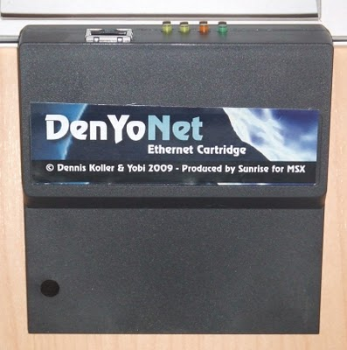
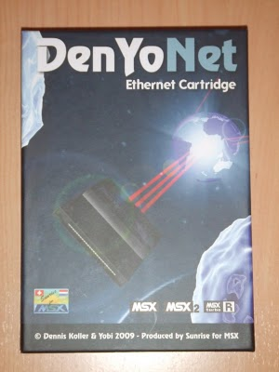
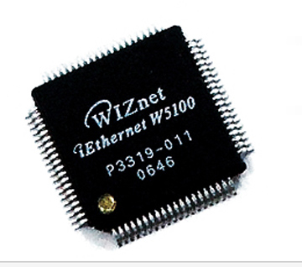
2009: DenYoNet
By Dennis Koller (DD) & Jos van den Biggelaar (Yobi)
Produced by Sunrise for MSX

Slide 11
La saga InterNestor
2002: InterNestor Suite
2003: InterNestor Lite
2004: InterNestor Lite para ObsoNET
2007: InterNestor Lite para Ethernet UNAPI
2010: Especifiación TCP/IP UNAPI
+
InterNestor Lite 2
Dos versiones: para RS232 y para Ethernet UNAPI
Sustituye a INL 1
API incompatible con INL 1
Implementa la API de TCP/IP UNAPI

Slide 12


¡¡Demasiados cambios de API!!
¡Perdón!

Slide 13
2009: DenYoNet
Dos BIOS disponibles:
BIOS compatible con Ethernet UNAPI
Se usa el W5100 como un simple controlador Ethernet
Para usar con InterNestor Lite 2 para Ethernet UNAPI
BIOS compatible con TCP/IP UNAPI (en desarrollo)
Se usan las capacidades TCP/IP del W5100
Para usar directamente, sin InterNestor
En ambos casos se usan las mismas aplicaciones cliente (que usan cualquier API compatible con TCP/IP UNAPI que encuentren)

Slide 14
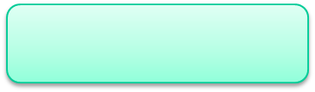
FTP, Telnet, e-mail...
API TCP/IP
INL para RS232
INL para Ethernet
API Ethernet
Puerto RS232
ObsoNET
DenYoNet (BIOS Ethernet)
DenYoNet (BIOS TCP/IP)

Slide 15


¿Cómo funciona INL?
¡No hay multitarea!
Actualizar temporizadores
Actualizar estado / Enviar un paquete (DNS, DHCP)
Obtener un paquete
Actualizar estado / Enviar respuesta
Procesar una conexión TCP
Enviar un segmento
50/60 Hz
VDP MSX
Notes:
No hay multitarea en MSX (Z80)
El VDP del MSX genera una interrupción que coincide con la frecuencia de barrido de pantalla
INL captura la interrupción
Las conexiones TCP se procesan una en cada interrupción
Visto de lejos, en una noche sin luna, y con niebla espesa, se parece remotamente a la multiarea cooperativa

Slide 16
Características de INL ¿Qué cabe en 16K+16K?
TCP: 4 conexiones (1K in + 1K out)
UDP: 3 conexiones (bufer para 1 paquete)
Envío/recepción PINGs (no se almacenan datos)
DNS: Sólo resolución de 1 nombre simultáneamente
DHCP para IP local, remota, puerta enlace, máscara red
ARP: 32 entradas en tabla (dinámicas y estáticas)
Tabla enrutamiento: 16 entradas
Notes:
¿Qué cabe en 16K+16K?

Slide 17
Limitaciones de INL ¿Qué NO cabe en 16K+16K?
NO datagramas >576 bytes
NO ICMP (excepto PING)
NO estado TIME-WAIT para TCP
NO dirección loopback (127.x.x.x)
NO fragmentación IP
NO caché DNS
NO >9600 baudios (Z80) / >19200 baudios (R800)
Máxima velocidad teórica: aprox. 30KByte/seg

Slide 18
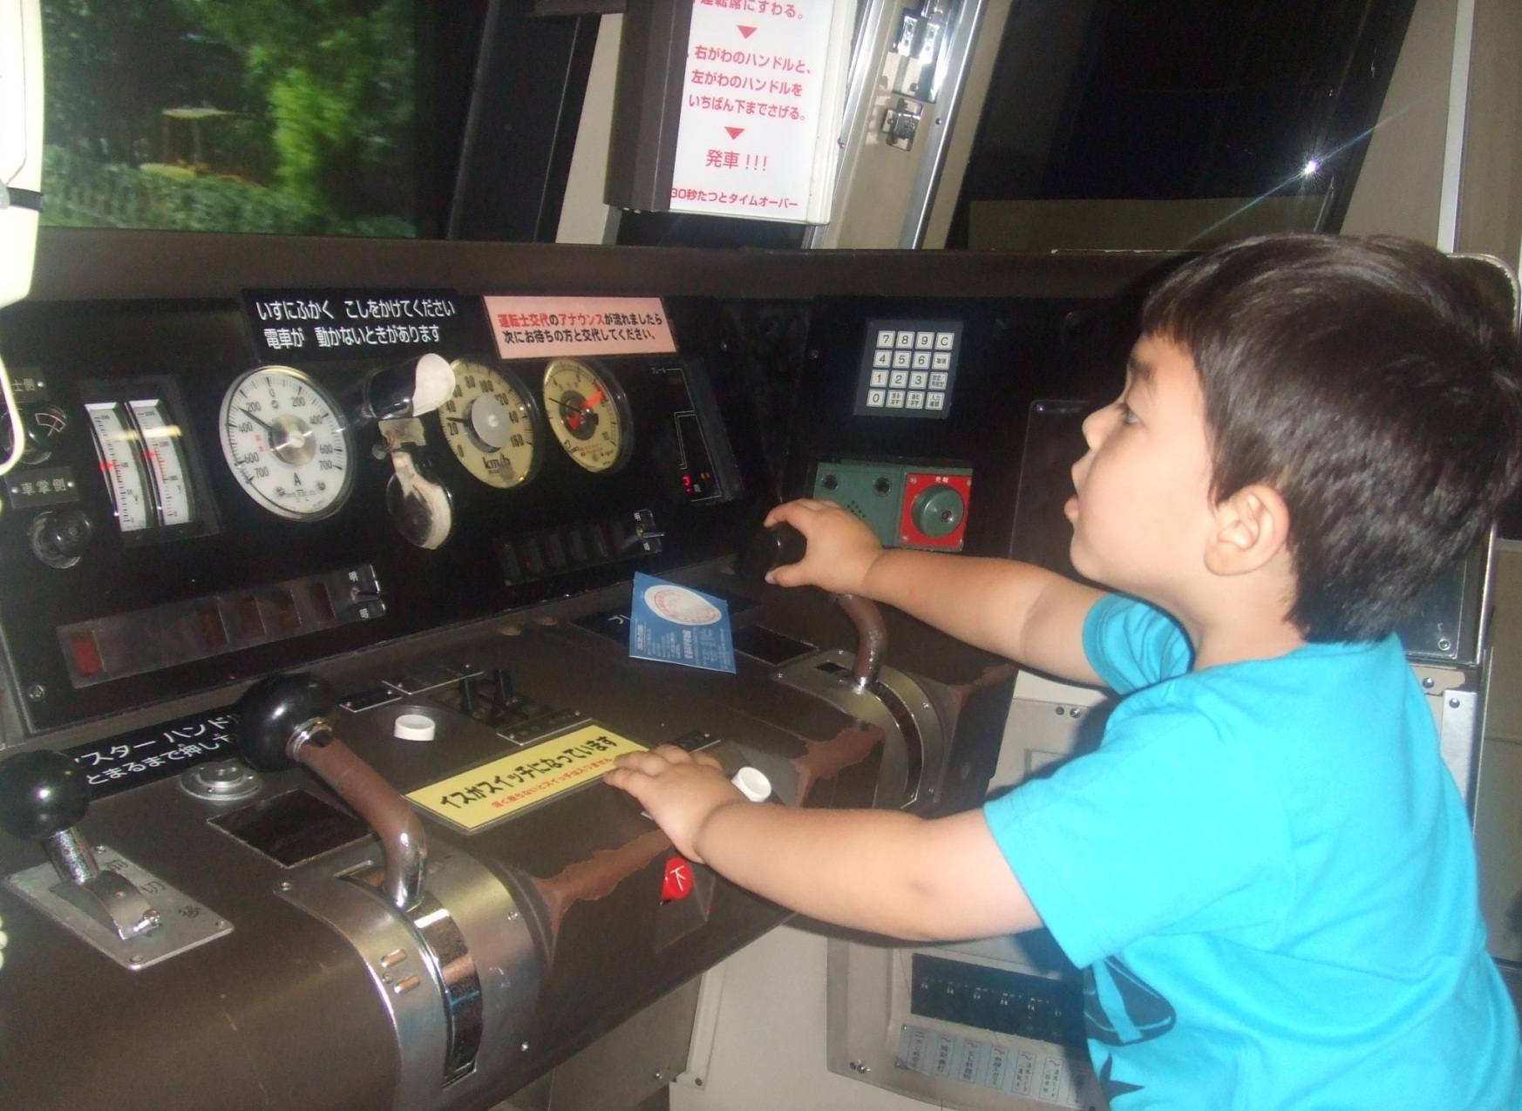
Y ahora... ¡pasemos a la acción!

